Slide 1
Meteorologické prvky
Kostelanská S.

Slide 2
Obsah
Meteorológia
Základné meteorologické prvky
Teplota
Tlak
Vlhkosť
Oblačnosť
Zrážky
Prúdenie vzduchu

Slide 3
Meteorológia
z gréc. metéōron - „ vysoko v oblakoch “
lógos - „ veda “
skúma deje prebiehajúce v atmosfére
zaoberá sa počasím a príčinami jeho zmien
predpovedá počasie
využíva sa v doprave, armáde, vo výstavbe,
v poľnohospodárstve
Meteorológ sleduje 6 základných meteorologických prvkov.

Slide 4
Základné meteorologické prvky
Teplota
Tlak
Vlhkosť
Oblačnosť
Zrážky
Prúdenie vzduchu

Slide 5
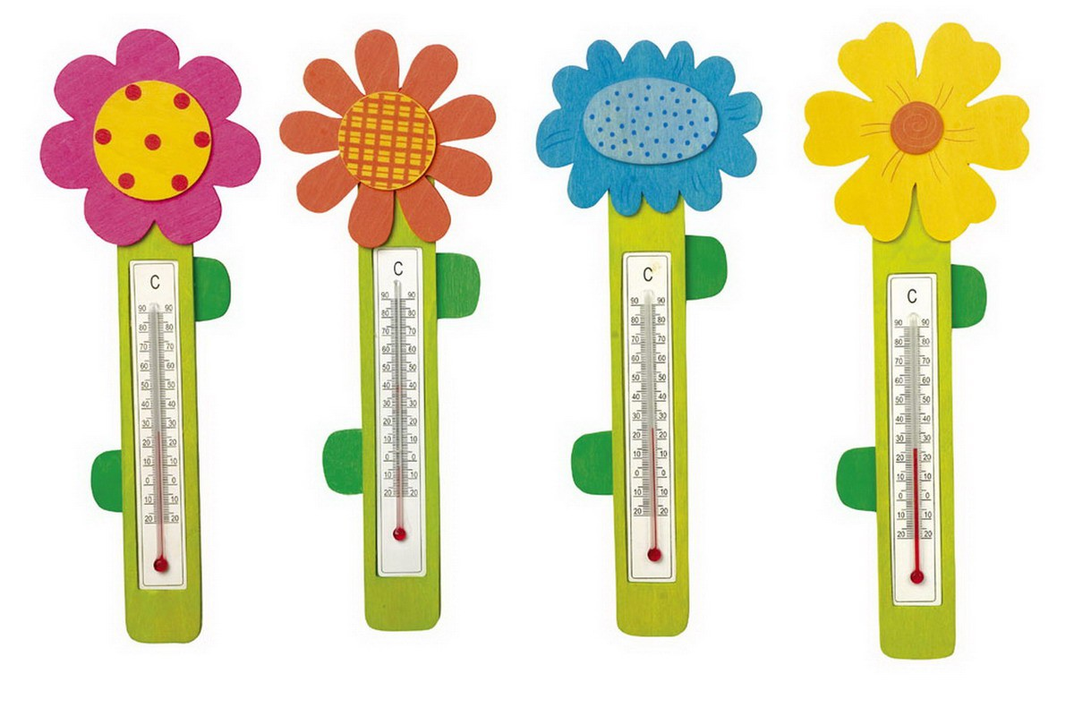
Teplota
Fyzikálna veličina
Značka fyz. veličiny: t
Jednotka: Celziov stupeň
Značka jednotky: °C
Meradlo: teplomer

Slide 6
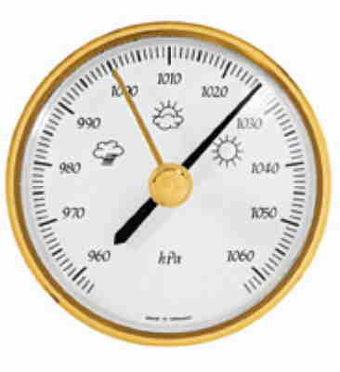
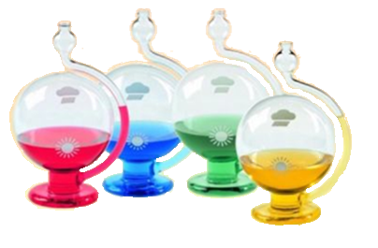
Tlak (atmosférický)
Fyzikálna veličina
Značka fyz. veličiny: p
Jednotka: pascal
Značka jednotky: Pa
Meradlo: tlakomer

Slide 7
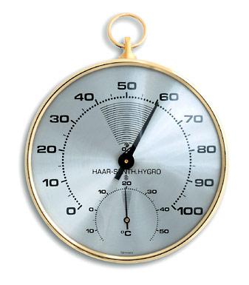
Vlhkosť
Je daná množstvom vodných pár , ktoré sa nachádzajú v určitom objeme vzduchu
Vlhkosť vzduchu
absolútna
relatívna
Rosný bod – teplota, pri ktorej nastáva skvapalnenie vodných pár obsiahnutých vo vzduchu
Meradlo: vlhkomer

Slide 8
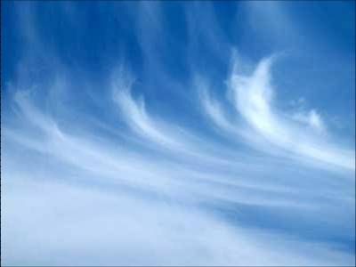
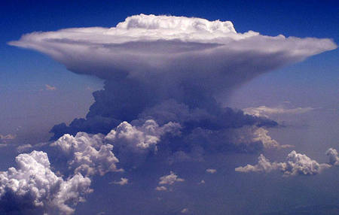
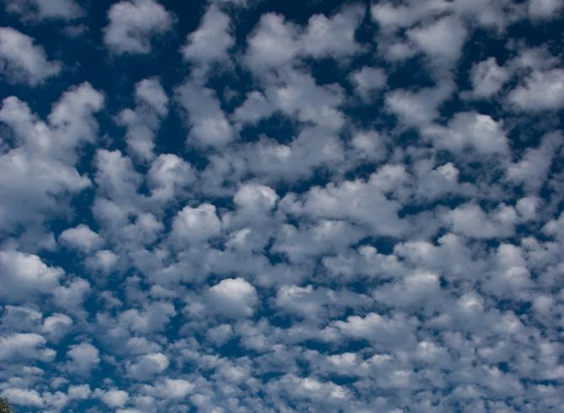
Oblačnosť
je daná množstvom oblakov nachádzajúcich sa na oblohe nad istým miestom
Stupnica oblačnosti:
Jasno
malá oblačnosť
Polooblačno
Oblačno
zamračené

Slide 9
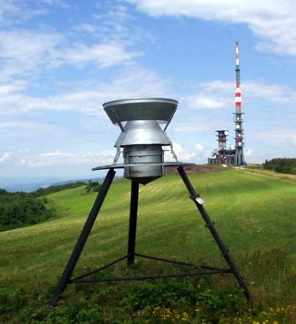
Zrážky
Množstvo zrážok - celkové množstvo vody, ktoré spadne za istý čas na niektorom mieste
Ovzdušné zrážky: dážď, snehové krúpky, krúpy, ľadovec, sneh
Zrážky sa merajú zrážkomerom.

Slide 10
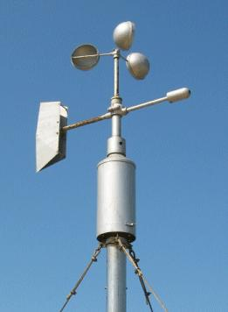
Prúdenie vzduchu
pohyb vzduchu z miesta s vyšším tlakom k miestu s nižším tlakom
Smer vetra udáva, odkiaľ vietor fúka.
Rýchlosť vetra je daná dráhou, ktorú prejde častica vzduchu za jednotku času.
Na meranie rýchlosti a smeru vetra sa používa anemometer.

Slide 11
Použitá literatúra
Janovič, J. Fyzika pre 7. ročník základných škôl

Slide 12
Ďakujem za pozornosť.

